Slide 1
University of Information Technology
CS331 - Advanced Computer Vision
VIETNAMESE IMAGE CAPTIONING
21520531 – Nguyễn Hà Anh Vũ
1

Slide 2
TABLE OF CONTENTS
I
II
Introduction
Related works
III
IV
Methods
Experiments & Results
V
VI
Conclusion &
Future works
Demo
2

Slide 3
I
INTRODUCTION
3

Slide 4
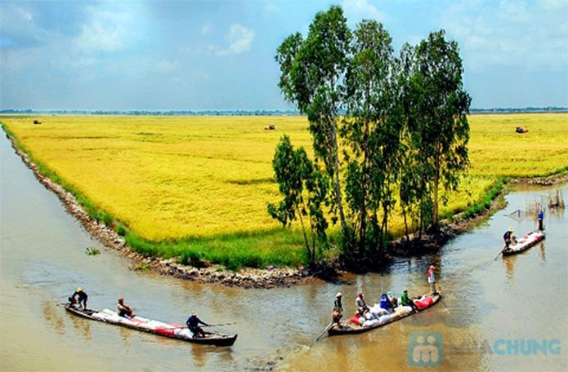

1. Definition
IMAGE CAPTIONING is the task of describing the visual content of the image in natural language, employing a visual understanding system and a language model capable of generating meaningful and syntactically correct sentences.
ba chiếc thuyền đang di chuyển ở trên con sông
người phụ nữ đang nhìn vào những chiếc đèn lồng
4

Slide 5
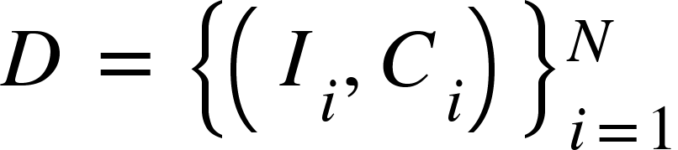
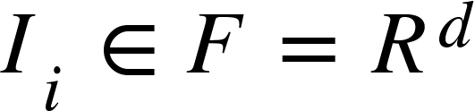
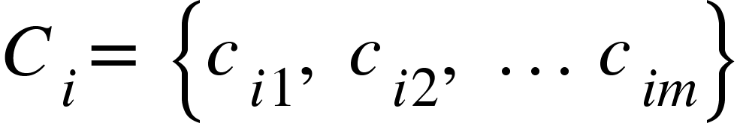


2. Problem identification
Input | + A dataset consisting of images, each paired with one or more captions that describe its content. Each image may contain one or more objects, contexts, actions, or other elements that the model needs to identify and understand. + A new image doesn’t have caption. | + with +
Output | A textual caption describing the visual content of the image, including information on objects, actions, context, and other relevant details, aiming to accurately and naturally convey what is happening in the scene.
5

Slide 6

Example
Image | Caption
 | ba chiếc thuyền đang di chuyển ở trên con sông có ba con thuyền đang di chuyển trên con sông trên dòng sông có ba con thuyền đang di chuyển ba con thuyền đang di chuyển bên một cánh đồng lúa ba chiếc thuyền đang chuyển động trên một con sông
… | …
Input
New image
Output:
” ở hai bên của ông già noel là hai cậu bé ."
6

Slide 7


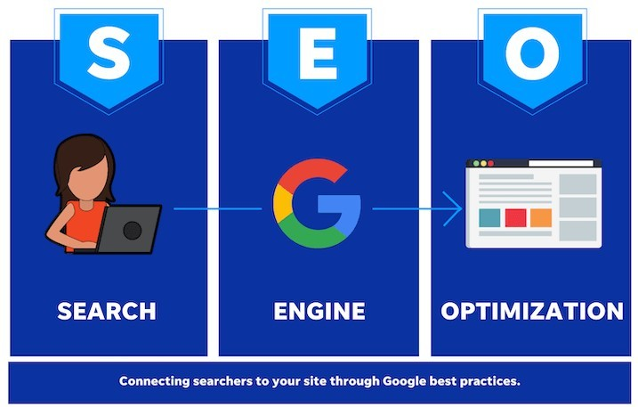
3. Application
Support people with
visual impairments
Describe product images in the e-commerce field
Optimize search quality for image-based search engines
7

Slide 8
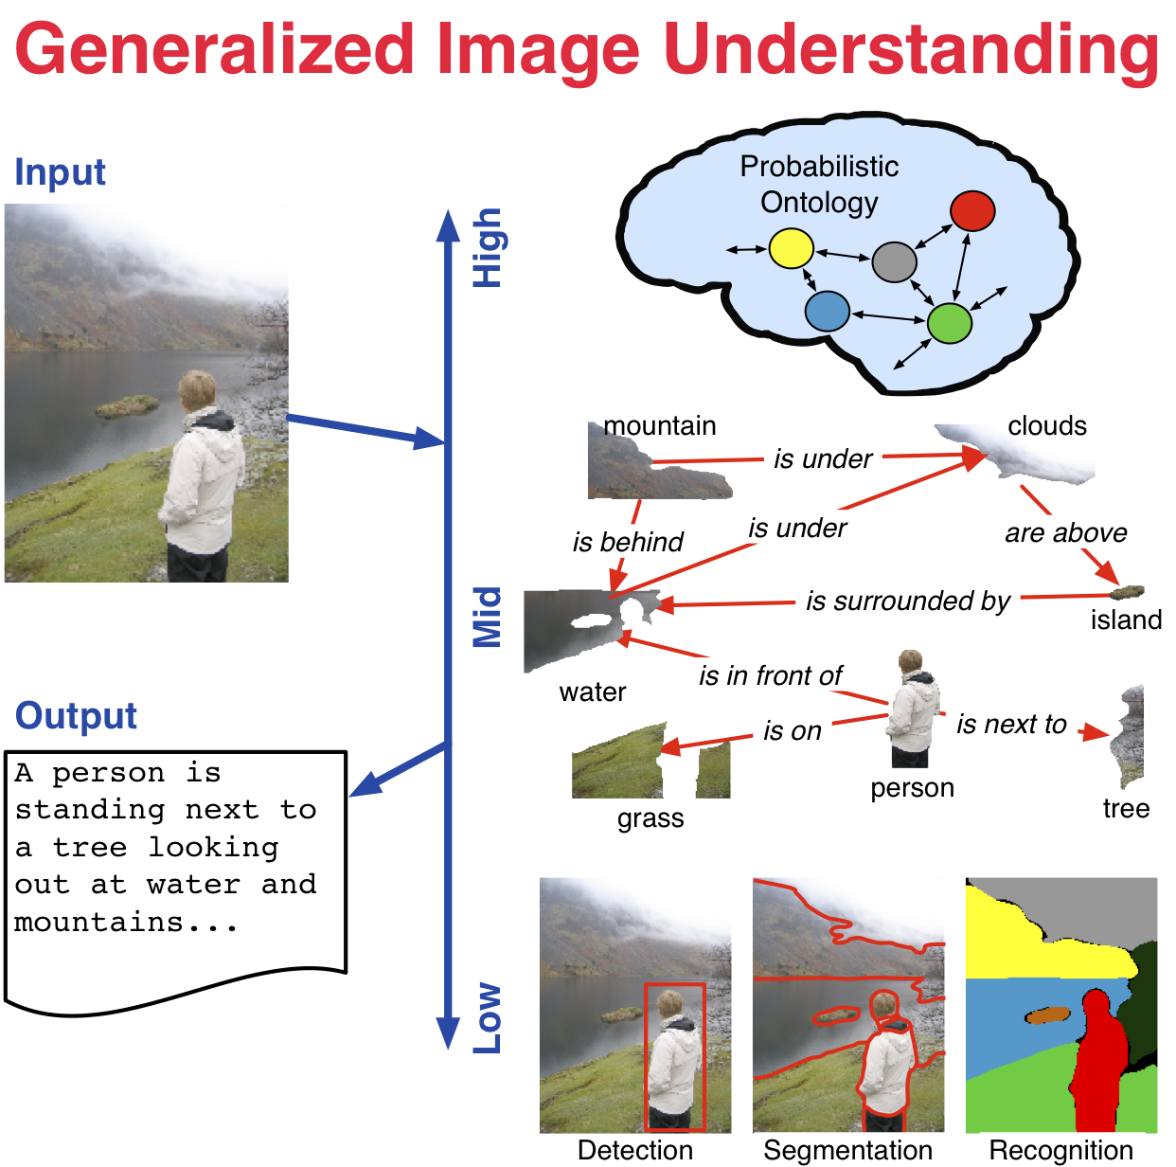
4. Challenges
Complex scene understanding: Accurately interpreting images with multiple objects, intricate interactions, and diverse contexts is difficult, need to not only describe salient elements but also subtle details.
Language Fluency and Diversity: generated captions are grammatically correct, coherent, and diverse is challenging.
Main object
Relationship with other objects
Caption 1: Người đàn ông mặc áo khoác đang nhìn xuống hồ.
Caption 2: Một người áo trắng, tóc vàng đứng trước mặt hồ.
8
Notes:
Hiểu bối cảnh phức tạp: Việc diễn giải chính xác hình ảnh có nhiều đối tượng, tương tác phức tạp và bối cảnh đa dạng là rất khó, cần không chỉ mô tả các yếu tố nổi bật mà còn cả các chi tiết tinh tế
Sự lưu loát và đa dạng của ngôn ngữ: các chú thích được tạo ra có ngữ pháp chính xác, mạch lạc và đa dạng là một thách thức
Sự thiên vị và tính công bằng: Các mô hình được đào tạo trên các tập dữ liệu có sự thiên vị có thể tạo ra các chú thích phản ánh hoặc khuếch đại những sự thiên vị này, dẫn đến các mô tả không công bằng hoặc không phù hợp.

Slide 9
II
Related works
9

Slide 10
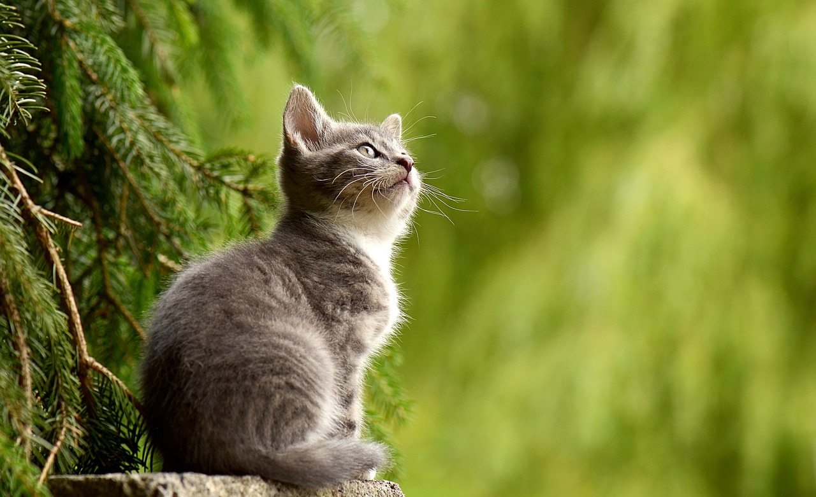
Pipeline
Input
Output
Visual Encoder
Language Model
“Một con mèo đang ngồi ngước lên”
Images are converted into feature vectors.
Generate caption based on feature vectors and a vocabulary.
In the Visual Encoding step, images are encoded into one or more feature vectors, which serve as input for the second generative step, called the Language Decoding. This step generates a sequence of words that are decoded based on a given vocabulary.
10
Notes:
Bắt đầu từ năm 2015, image captioning thường được giải quyết bằng các pipeline bao gồm một Visual Encoder và một Language Model để tạo văn bản.
Các ảnh được encode thành một hoặc nhiều vectơ đặc trưng trong bước Visual encode, vectơ đặc trưng là đầu vào cho bước thứ hai, được gọi là mô hình ngôn ngữ. Bước này tạo ra một chuỗi các từ được decode theo given vocabulary

Slide 11
Pipeline
Input
Output
Visual Encoding
1. Non-Attentive (Global CNN Features) 2. Additive Attention: • Grid-based • Region-based 3. Graph-based Attention 4. Self-Attention: • Region-based • Patch-based • Image-Text Early Fusion
Language Models
1. LSTM-based: • Single-layer • Two-layer 2. CNN-based 3. Transformer-based 4. Image-Text Early Fusion (BERT-like)
Visual Encoder
Language Model
“Một con mèo đang ngồi ngước lên”
Images are converted into feature vectors.
Generate caption based on feature vectors and a vocabulary.
Training Strategies 1. Cross-Entropy Loss 2. Masked Language Model 3. Reinforcement Learning 4. Vision Language Pretraining
11
Notes:
Bắt đầu từ năm 2015, image captioning thường được giải quyết bằng các pipeline bao gồm một Visual Encoder và một Language Model để tạo văn bản.
Các ảnh được encode thành một hoặc nhiều vectơ đặc trưng trong bước Visual encode, vectơ đặc trưng là đầu vào cho bước thứ hai, được gọi là mô hình ngôn ngữ. Bước này tạo ra một chuỗi các từ được decode theo given vocabulary

Slide 12
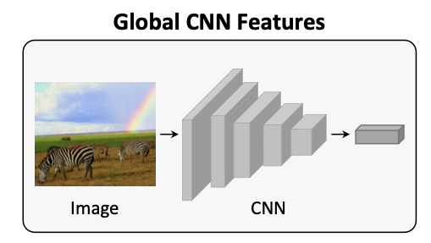
Visual Encoding
Non-Attentive - Global CNN Features
the activation of one of the last layers of a CNN is employed to extract high-level representations, which are then used as a conditioning element for the language model
This is the approach employed in the seminal “Show and Tell” paper
Output of GoogleNet [24] is fed to the initial hidden state of the language model.
+ Karpathy et al used global features extracted from AlexNet as the input for a language model.
+ Mao et al and Donahue et al. injected global features extracted from the VGG network at each time-step of the language model.
+ Rennie et al. [38] introduced the FC model, in which images are encoded using a ResNet-101, preserving their original dimensions.
12
Notes:
Sử dụng các mạng CNN tiêu chuẩn (VD: VGG, ResNet) để trích xuất đặc trưng toàn cục của hình ảnh, thường từ một tầng sâu của mạng.Kết quả là một vector đặc trưng cố định đại diện cho toàn bộ hình ảnh.

Slide 13
STRENGTH & DRAWBACKS
Non-Attentive - Global CNN Features
STRENGTH:
Simplicity, Low computational resource consumption and easy to develop.
Compactness of representation
DRAWBACKS:
Excessive compression of information
Lacks granularity
13
Notes:
Simplicity: đơn giản
Compactness: trích xuất thông tin nổi bật và phân biệt nhất từ ​​​​hình ảnh, đồng thời giảm thiểu các tính năng dư thừa hoặc không liên quan.
Excessive compression of information: dồn nén thông tin quá mức do nhiều lớp pooling hoặc pooling stride lớn dẫn tới mất mát thông tin quan trọng. -> Lacks granularity: thiếu độ chi tiết (trong captions output).
--> Giải quyết bằng Attention Overgrid và Attention Over Visual Regions
Ưu điểm:
Đơn giản và hiệu quả tính toán.
Phù hợp với các bài toán không yêu cầu thông tin chi tiết tại từng vị trí.
Nhược điểm:
Không tận dụng được thông tin không gian chi tiết trong hình ảnh.
Thiếu khả năng tập trung vào các khu vực quan trọng.

Slide 14
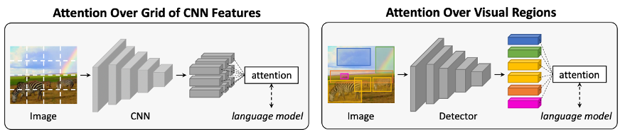
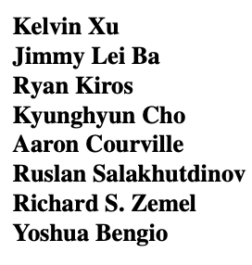
Visual Encoding
Additive Attention
Show, Attend and Tell: Neural Image Caption
Generation with Visual Attention (2016)
14
Notes:
Grid-based:
Cách hoạt động:
Áp dụng lưới phân vùng hình ảnh (VD: chia hình ảnh thành các vùng 2D kích thước cố định).
Tính attention weight cho từng vùng trong lưới.
Region-based:
Cách hoạt động:
Sử dụng các vùng (regions) được đề xuất từ Region Proposal Networks hoặc các phương pháp như Selective Search.
Tính attention cho từng vùng dựa trên nội dung.

Slide 15
STRENGTH & DRAWBACKS
Additive Attention
STRENGTH:
+ focus on important areas of the image in each step of generating the description, thereby creating a more detailed and accurate description.
+ Improves the ability to recognize small objects
DRAWBACKS:
+ Consumes computational resources to calculate numbers for many areas.
15
Notes:
Giúp mô hình tập trung vào các vùng quan trọng của hình ảnh trong mỗi bước tạo từ của câu mô tả, từ đó tạo ra mô tả chi tiết và chính xác hơn.
Cải thiện khả năng nhận diện các đối tượng hoặc các chi tiết nhỏ.
Nhược điểm:Tốn tài nguyên tính toán do phải tính toán trọng số cho nhiều vùng.
Grid-based:
Ưu điểm:Tận dụng được cấu trúc không gian hình ảnh.
Dễ triển khai với CNN backbone.
Nhược điểm:Độ phân giải lưới cố định có thể bỏ sót các chi tiết nhỏ.
Tính toán attention cho toàn bộ lưới có thể tăng chi phí.
Region-based:
Ưu điểm:Tập trung vào các vùng có ý nghĩa (VD: đối tượng chính).
Hiệu quả hơn so với grid-based khi xử lý hình ảnh có cấu trúc rõ ràng.
Nhược điểm:Phụ thuộc vào chất lượng của region proposal.
Phức tạp hơn trong việc triển khai.

Slide 16
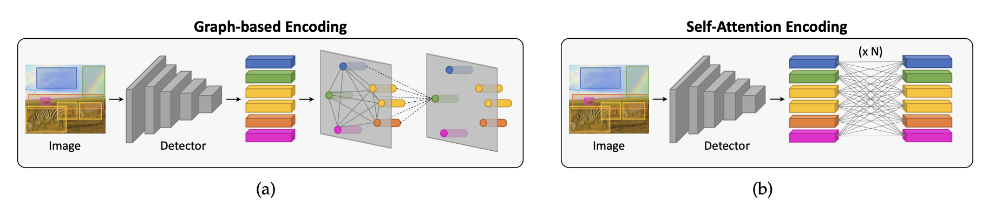
Visual Encoding​
Graph-based Encoding
“Exploring Visual Relationship for Image Captioning,” in ECCV, 2018
T. Yao, Y. Pan, Y. Li, and T. Mei
16
Notes:
Cách hoạt động:Biểu diễn hình ảnh dưới dạng đồ thị, với các nút là các thành phần (pixel, vùng, đối tượng) và cạnh biểu diễn mối quan hệ giữa chúng.
Tính attention dựa trên các mối quan hệ đồ thị.

Slide 17
STRENGTH & DRAWBACKS
Graph-based Encoding
STRENGTH:
Information exchange
Semantic information
DRAWBACKS:
Interactions between visual features
17
Notes:
Information exchange: trao đổi thông tin giữa các nút lân cận.
Sematic information: thông tin ngữ nghĩa.
Interactions between visual features: việc xây dựng kiến trúc đồ thị như các nút và cạnh là thủ công nên có thể dẫn tới việc gây mất thông tin, giảm hiệu suất cũng như khó học các đặc trưng cấp cao.
Giải quyết bằng Self-Attention Encoding.
Ưu điểm:
Biểu diễn được các mối quan hệ phức tạp giữa các thành phần trong hình ảnh.
Hiệu quả với các bài toán yêu cầu phân tích ngữ nghĩa hoặc mối quan hệ.
Nhược điểm:
Tốn chi phí tính toán khi xây dựng và xử lý đồ thị.
Phức tạp hơn để triển khai và tối ưu.

Slide 18
Visual Encoding​
Self-Attentive Methods
“Learning to Collocate Neural Modules for Image Captioning,” in ICCV, 2019.
X. Yang, H. Zhang, and J. Cai,
18
Notes:
Region-based:
Cách hoạt động:
Áp dụng self-attention lên các vùng trong hình ảnh (thường là output từ region proposal hoặc grid).
Patch-based:
Cách hoạt động:
Chia hình ảnh thành các patch nhỏ (VD: Vision Transformer - ViT).
Tính self-attention trực tiếp giữa các patch.
Image-Text Early Fusion:
Cách hoạt động:
Áp dụng self-attention để kết hợp đặc trưng hình ảnh và văn bản từ đầu pipeline (VD: CLIP, BLIP).

Slide 19
STRENGTH & DRAWBACKS
Self-Attentive Methods
STRENGTH:
Automatically learns connections between different parts of an image without depending on specific locations.
Efficiency and performance allow modeling of complex interacting complexes without the need for schematic or network structures.
DRAWBACKS:
More difficult to train, requiring more memory and computation than traditional attention models.
19
Notes:
Tự động học được mối quan hệ giữa các phần khác nhau trong hình ảnh mà không cần phụ thuộc vào vị trí cụ thể.
Hiệu quả và linh hoạt, cho phép mô hình học các tương tác phức tạp mà không cần cấu trúc đồ thị hoặc lưới.
Khó huấn luyện hơn, đòi hỏi dung lượng bộ nhớ và tính toán cao hơn các mô hình có chú ý dạng truyền thống.
Region-based:
Ưu điểm:Kết hợp linh hoạt thông tin từ các vùng khác nhau.
Hiệu quả với các bài toán đòi hỏi phân tích mối quan hệ giữa các vùng.
Nhược điểm:Tính toán phức tạp khi số vùng lớn.
Phụ thuộc vào chất lượng phân vùng ban đầu.
Patch-based:
Ưu điểm:Không cần kiến trúc CNN, phù hợp với dữ liệu đa dạng.
Hiệu quả trong việc phân tích hình ảnh toàn cục lẫn chi tiết.
Nhược điểm:Đòi hỏi lượng lớn dữ liệu và tài nguyên tính toán.
Khó áp dụng với hình ảnh có độ phân giải cao (do số lượng patch tăng)
Image-Text Early Fusion:
Ưu điểm:Hiệu quả với các bài toán đa modal (hình ảnh + văn bản).
Tận dụng thông tin từ cả hai nguồn để nâng cao hiệu suất.
Nhược điểm:Phức tạp trong việc đồng bộ hóa hai modal.
Đòi hỏi kỹ thuật pretraining tinh vi.

Slide 20
III
METHODS
20

Slide 21
In this project, I use Self-Attention Visual Encoding method
Visual Encoding
4. Self-Attention: • Region-based • Patch-based • Image-Text Early Fusion
EfficientNet_v2 + Transformer
ClipCap CLIP Prefix for Image Captioning
Ron Mokady Amir Hertz Amit H. Bermano
The Blavatnik School of Computer Science,
Tel Aviv University
Patch-based
Image-Text Early Fusion
21
Notes:
Region-based:
Ưu điểm:Kết hợp linh hoạt thông tin từ các vùng khác nhau.
Hiệu quả với các bài toán đòi hỏi phân tích mối quan hệ giữa các vùng.
Nhược điểm:Tính toán phức tạp khi số vùng lớn.
Phụ thuộc vào chất lượng phân vùng ban đầu.
Patch-based:
Ưu điểm:Không cần kiến trúc CNN, phù hợp với dữ liệu đa dạng.
Hiệu quả trong việc phân tích hình ảnh toàn cục lẫn chi tiết.
Nhược điểm:Đòi hỏi lượng lớn dữ liệu và tài nguyên tính toán.
Khó áp dụng với hình ảnh có độ phân giải cao (do số lượng patch tăng)
Image-Text Early Fusion:
Ưu điểm:Hiệu quả với các bài toán đa modal (hình ảnh + văn bản).
Tận dụng thông tin từ cả hai nguồn để nâng cao hiệu suất.
Nhược điểm:Phức tạp trong việc đồng bộ hóa hai modal.
Đòi hỏi kỹ thuật pretraining tinh vi.

Slide 22
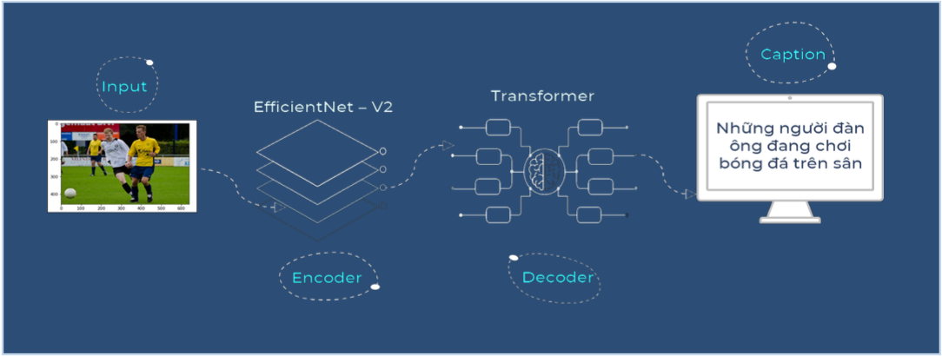
1. EfficientNet_v2 + Transformer
Ba chiếc thuyền di chuyển trên sông
22

Slide 23
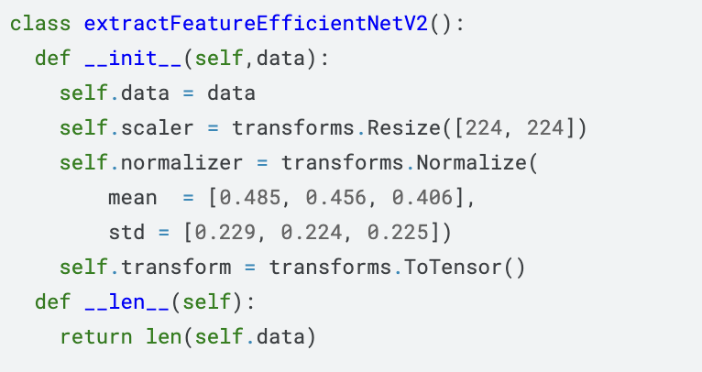
1. EfficientNet_v2 + Transformer
a) Encoder EfficientNet_v2
-Image preprocessing
Resize
Normalize
(Use mean/std of ImageNet)
Convert to tensor
…………….
23

Slide 24
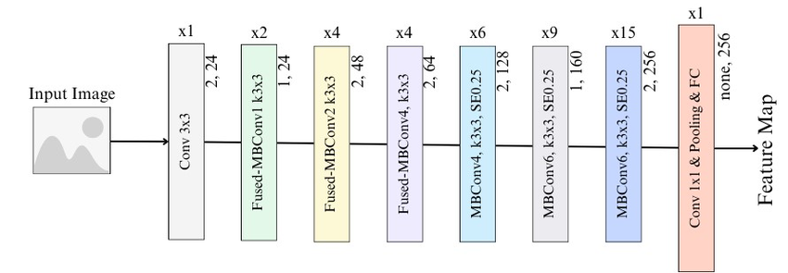
1. EfficientNet_v2 + Transformer
a) Encoder EfficientNet_v2
- Feature Extraction with EfficientNetV2
+ Use fine-tune EfficientNetV2(S) to Extract Feature (use ‘feature’)
+ Create image embedding
EfficientnetV2 architecture
24
Notes:
Conv 3x3: Lớp tích chập kích thước 3x3.
Fused-MBConv: Kết hợp MobileNet Bottleneck Convolution (MBConv) với các cải tiến để tăng hiệu quả.
MBConv + SE: MBConv được tích hợp cơ chế Squeeze-and-Excitation (SE) để tập trung vào vùng quan trọng.
Conv 1x1 & Pooling & FC: Lớp kết hợp tích chập, pooling và Fully Connected (FC) để tạo đầu ra cuối cùng (feature map).

Slide 25
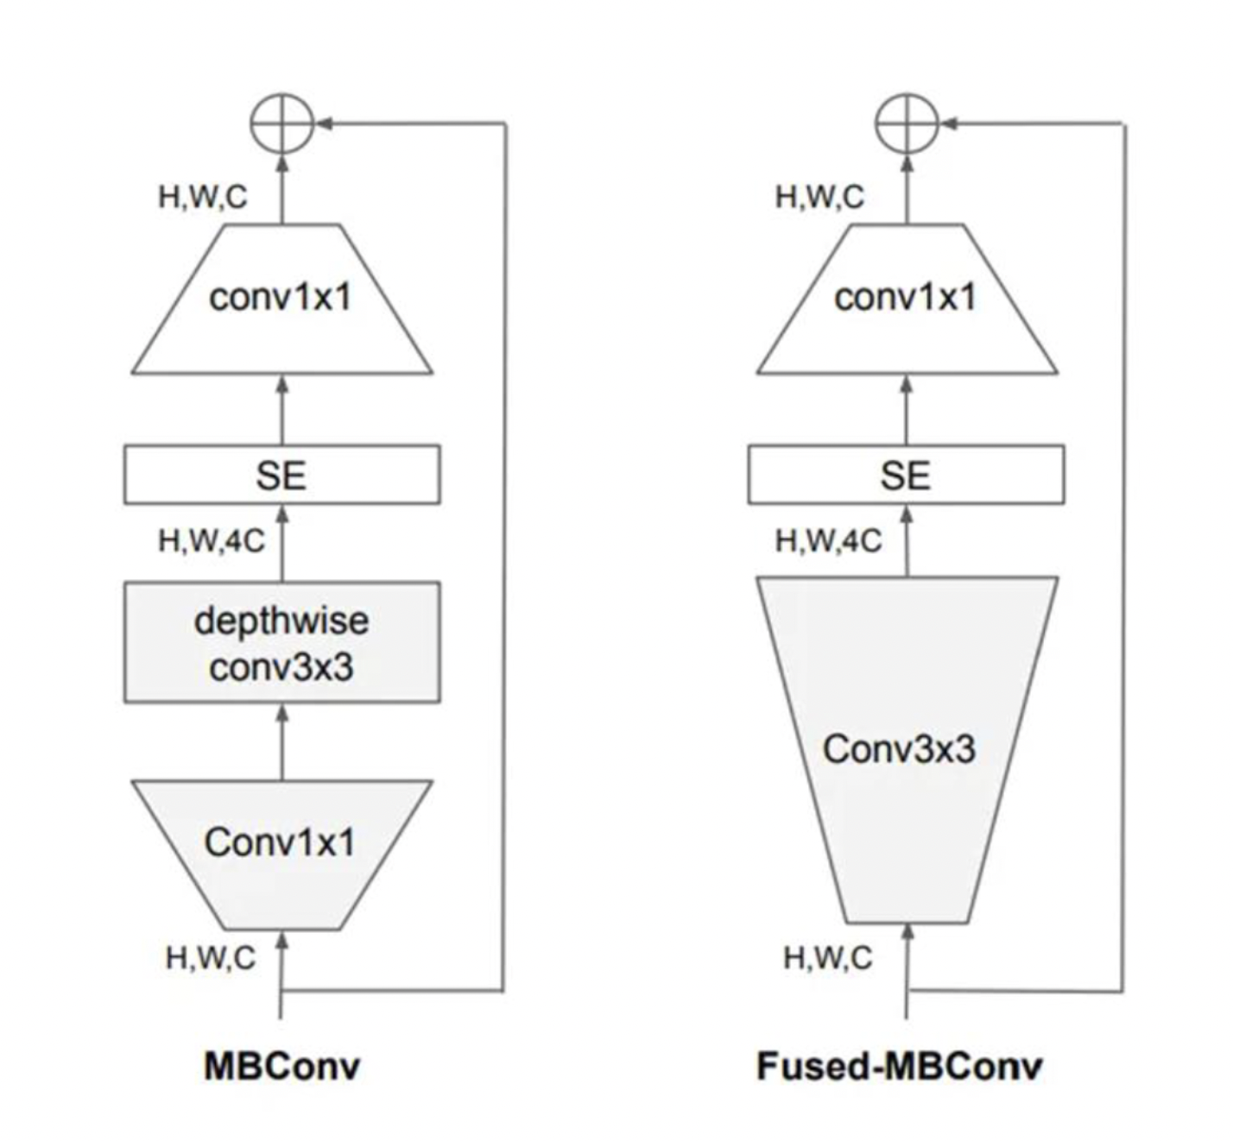
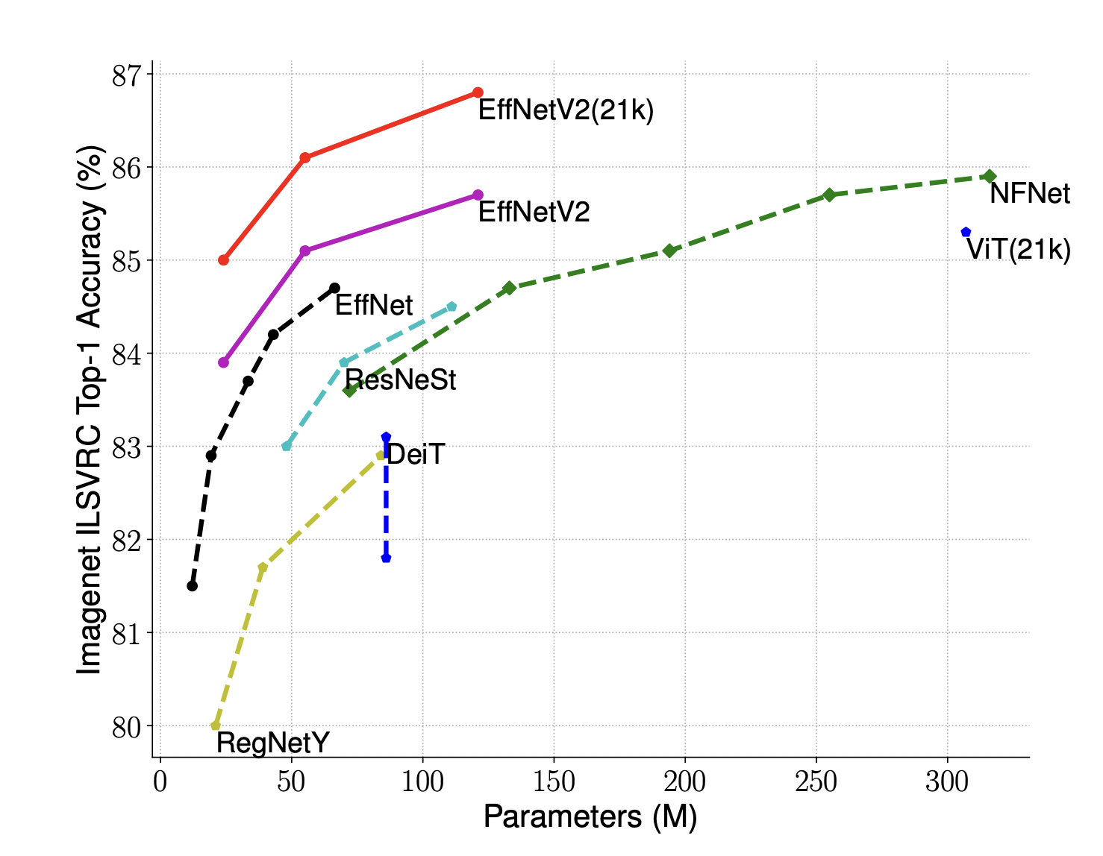
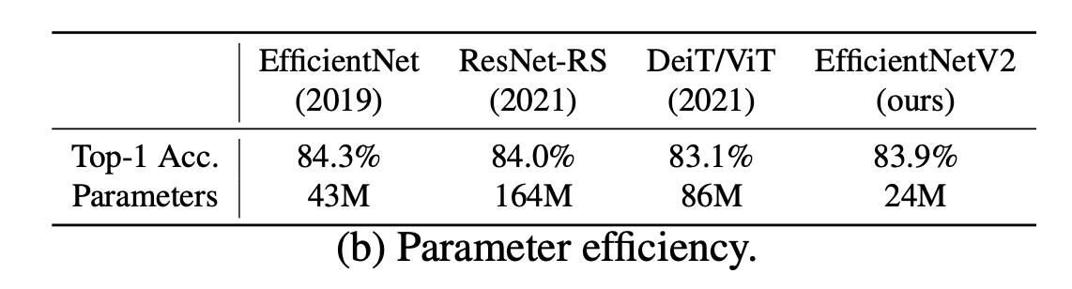
1. EfficientNet_v2 + Transformer
a) Encoder EfficientNet_v2
25

Slide 26
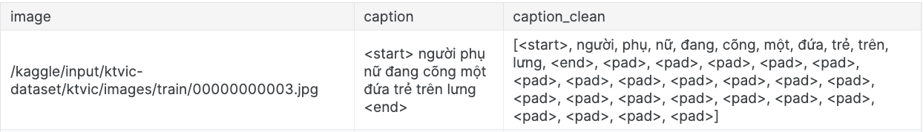
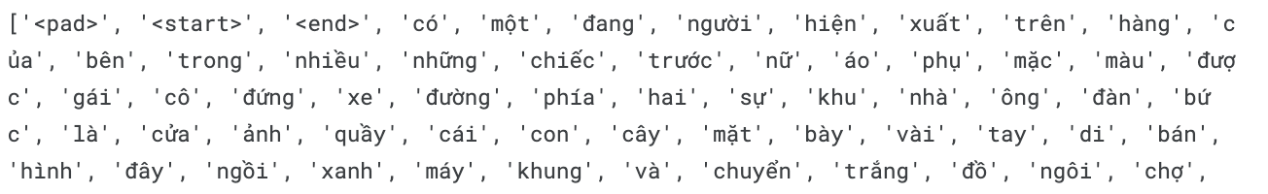
1. EfficientNet_v2 + Transformer
b) Decoder Transformer
Caption preprocessing
+ Adding special token: <start>, <end>, <pad>
+ Create vocabulary: word_to_idx, idx_to_word
+ Create Token Sequences
+ Token Embedding
Ex: Vocabulary = {'<start>': 0, '<end>': 1, '<pad>': 2, 'con': 3, 'mèo': 4, 'đang': 5, ‘nằm': 6}
Ex: "Con mèo đang nằm" → [0, 3, 4, 5, 6, 1, (max_sequence-len(caption)) 2]
26

Slide 27

1. EfficientNet_v2 + Transformer
b) Decoder Transformer
After obtaining specific images as matrix image embeddings through the encoder, use the decoder architecture of the Transformer deep learning model to proceed with generating sentence captions for the images.
- Positional Encoding
Add positional information to embeddings (both image and token) so that the Transformer model understands the order.
+ Positional Encoding for Image Embedding:
Add positional information for each vector in the image embedding by adding the positional encoding vector.
+ Positional Encoding for Token Embedding:
Positional encoding is added to token embeddings.
Paper: Attention Is All You Need
27
Notes:
Thêm vị trí vào vector embedding để mô hình biết vị trí từ trong chuỗi.
Sau khi thu được hình ảnh cụ thể dưới dạng nhúng hình ảnh ma trận thông qua bộ mã hóa, sử dụng kiến ​​trúc bộ giải mã của mô hình học sâu Transformer để tiến hành tạo chú thích câu cho hình ảnh.
- Positional Encoding
Thêm thông tin vị trí vào embedding (cả hình ảnh vàtoken) để mô hình Transformer hiểu được thứ tự.
+ Positional Encoding for Image Embedding:
Thêm thông tin vị trí cho từng vectơ trong nhúng hình ảnh bằng cách thêm vectơ mã hóa vị trí.
+ Positional Encoding for Token Embedding:
Mã hóa vị trí được thêm vào nhúng mã thông báo.

Slide 28
1. EfficientNet_v2 + Transformer
b) Decoder Transformer
- Masked Self-Attention: Calculate attention on the token embeddings so that the model only looks at the words that have appeared.
- Cross-Attention with Image Embedding: Connect image information and token sequence information by calculating attention between token embeddings and image embeddings.
- Output Projection: The final result from the Transformer Decoder is passed through a Dense (Linear Layer) to map to the vocabulary size space.
- Softmax: Obtain probabilities for each word in the vocabulary, selecting the word with the highest probability to generate the sentence.
Paper: Attention Is All You Need
28
Notes:
- Masked Self-Attention: Tính toán attention trên các token embedding để mô hình chỉ xem xét các từ đã xuất hiện.
- Cross-Attention with Image Embedding: Kết nối thông tin hình ảnh và thông tin chuỗi mã thông báo bằng cách tính toán attention giữa các token embeddings and image embeddings.
- Output Projection: Kết quả cuối cùng từ Transformer Decoder được truyền qua Dense (Linear Layer) để ánh xạ vào vocabulary
- Softmax: Thu được xác suất cho từng từ trong từ vựng, chọn từ có xác suất cao nhất để tạo câu.

Slide 29
1. EfficientNet_v2 + Transformer
Using beam search to generate caption:
Initialization:
+ Use the <start> token as the first token in the sequence.
+ Compute the embedding vector of the image (image_embedding).
+ Create beams with a width of beam_size, where each beam stores the current sequence of words and its log-likelihood score.
Word generation step-by-step:
+ At each step, the model predicts probabilities for the entire vocabulary (vocab_size) based on the current sequences in each beam.
+ For each beam, calculate the log-likelihood score for all possible words and add it to the current score of the beam.
3. Select the best beams:
+ Choose the top beam_size sequences with the highest scores from all possibilities.
+ Check if all sequences in the beam have ended with the <end> token; if so, stop the process.
4. Finalization: Select the sequence with the highest score among all beams after the last step.
29
Notes:
- Masked Self-Attention: Tính toán attention trên các token embedding để mô hình chỉ xem xét các từ đã xuất hiện.
- Cross-Attention with Image Embedding: Kết nối thông tin hình ảnh và thông tin chuỗi mã thông báo bằng cách tính toán attention giữa các token embeddings and image embeddings.
- Output Projection: Kết quả cuối cùng từ Transformer Decoder được truyền qua Dense (Linear Layer) để ánh xạ vào vocabulary
- Softmax: Thu được xác suất cho từng từ trong từ vựng, chọn từ có xác suất cao nhất để tạo câu.

Slide 30
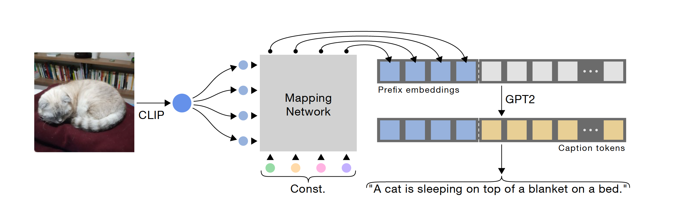
2. CLIPCap
ClipCap model has 3 main components: CLIP, Mapping Network and GPT-2
- Pretrain CLIP (Contrastive Language–Image Pre-training) model to extract semantic information of the image.
- Pretrain GPT-2 to generate caption from that semantic information.
- Mapping Network (key component of paper/model) to transform encoding (output of CLIP) into word embedding (input of GPT-2).
The training process of this model is the Mapping Network training process, because CLIP and GPT-2 are pretrained models with very large sizes that do not need to be retrained but still achieve high results.
30
Notes:
CLIP được sử dụng vì có các feature semantic phong phú và đa dạng ngữ cảnh, có khả năng nhận thức tốt cho các vấn đề Vision-Language.

Slide 31
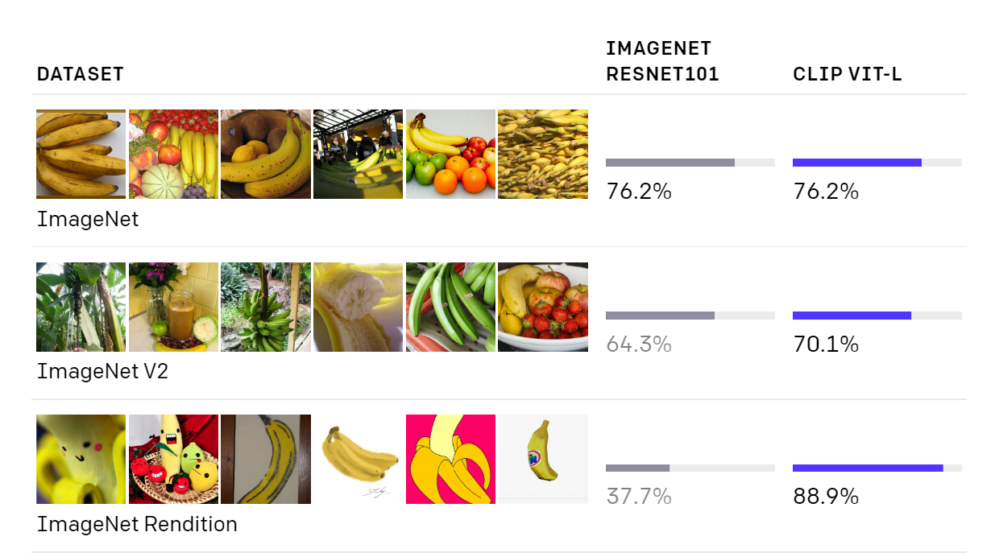
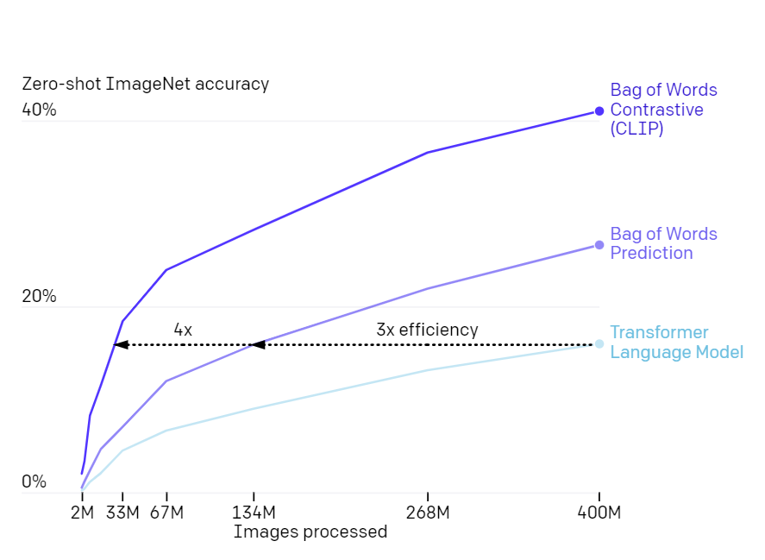
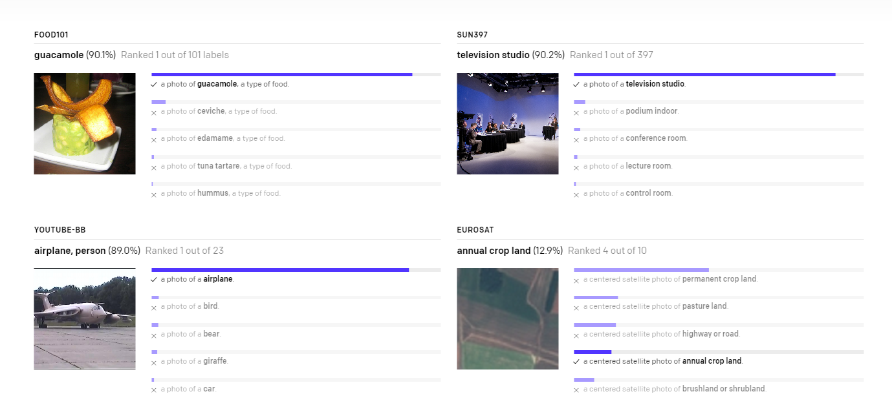
2. CLIPCap
CLIP
CLIP is a powerful multimodal Vision-Language deep learning model by OpenAI in 2021, trained on 400,000,000 (image, text) pairs.
The basic idea of ​​CLIP is to encode image and text pairs in the same representation, so that these concepts can be compared,
31
Notes:
Model CLIP có khả năng học được nhiều loại khái niệm (object, action,. . . ) một cách trực quan từ hình ảnh và liên kết chúng với nhau.
Vì thế chúng ta không chỉ có thể sử dụng được CLIP cho nhiều bài toán như classification, Captioning, Image search

Slide 32
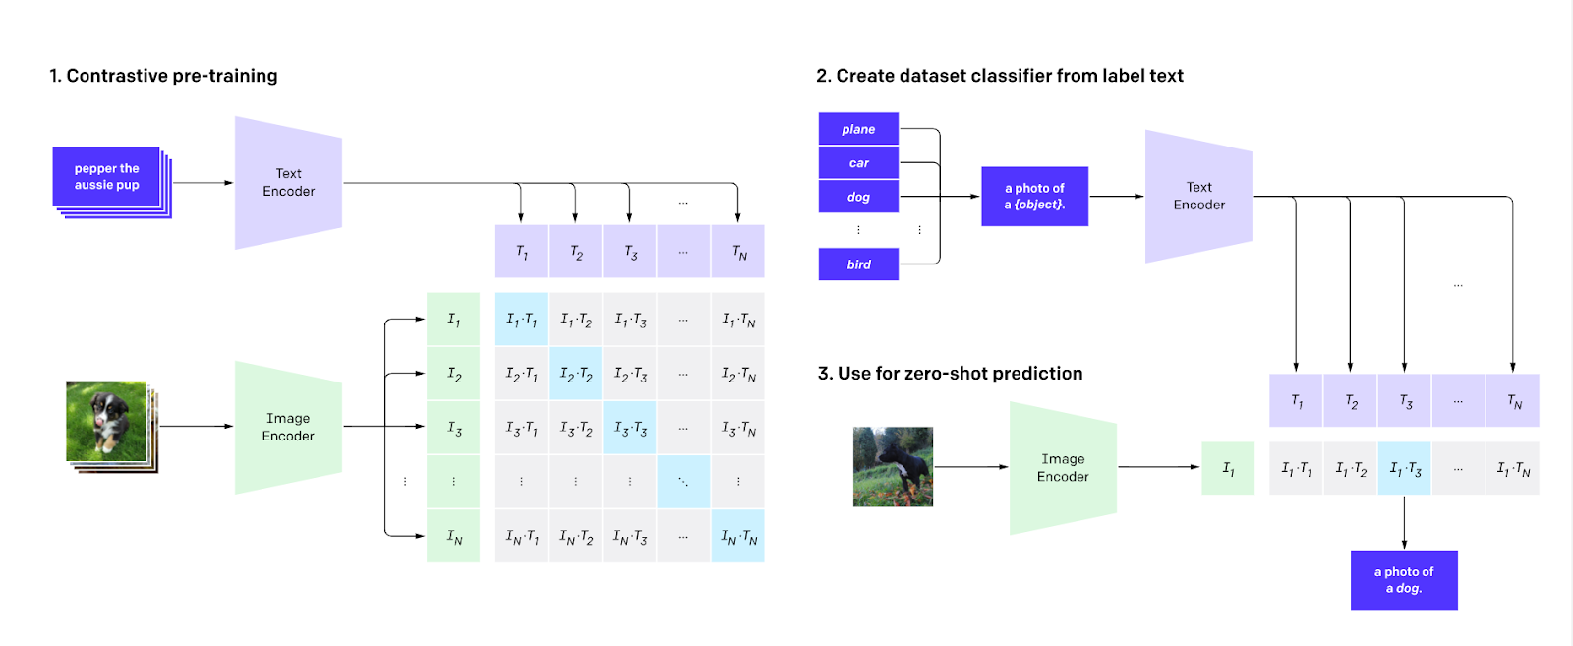
2. CLIPCap
Idea: Encode image and text in the same representation so they can be compared
Optimize the connection between image and text
CLIP is a bridge between computer vision and natural language processing.
32
Notes:
CLIP model bao gồm 2 sub-models là image encoders và text encoders để encode input thành các vector đặc trưng để xây dựng similarity matrix (I ×T is an inner product).

Slide 33
2. CLIPCap
The CLIPCap model consists of two sub-models, image and text encoders, to encode the input into specific vectors to construct the similarity matrix (I*T is an inner product).
33
Notes:
CLIP model bao gồm 2 sub-models là image encoders và text encoders để encode input thành các vector đặc trưng để xây dựng similarity matrix (I ×T is an inner product).

Slide 34
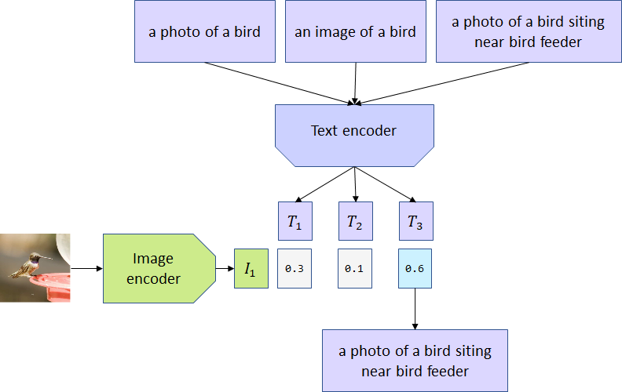
2. CLIPCap
Example
Using pre-train CLIP model (ViT-B/32) to extract semantic information of images
+ Generalization Ability: Outperforms conventional classification models by understanding more about the meaning of image class labels.
+ Usability: The CLIP model has been trained on a huge number of images
Using tokenizer from Hugging Face (imthanhlv/gpt2news) to encode caption
34
Notes:
Trong mô hình ClipCap, CLIP được sử dụng như một visual encoder giúp trích xuất những thông tin ngữ nghĩa (semantic encoding) từ hình ảnh đầu vào. Nhờ vào khả năng tổng quát hoá vượt trội hơn các model phân loại thông thường bằng việc hiểu thêm ý nghĩa của các class labels bức ảnh, CLIP là một mô hình mang lại sự linh hoạt và tổng quát hơn đáng kể so với các model ImageNet hiện có, có thể thực hiện nhiều tác vụ khác nhau. CLIP còn đem lại lợi ích rất lớn về thời gian và tài nguyên,
khi đã được huấn huyện trên một bộ dữ liệu cực lớn, nhờ đó Có khả năng encode ngữ nghĩa cho bất kỳ image nào mà không cần "additional supervision", giảm thiểu yêu cầu annotations bổ sung.
+ Khả năng khái quát hóa: Vượt trội hơn các mô hình thông thường bằng cách hiểu rõ hơn về ý nghĩa của nhãn lớp hình ảnh.
+ Khả năng sử dụng: Mô hình CLIP đã được huấn luyện trên một số lượng lớn hình ảnh

Slide 35
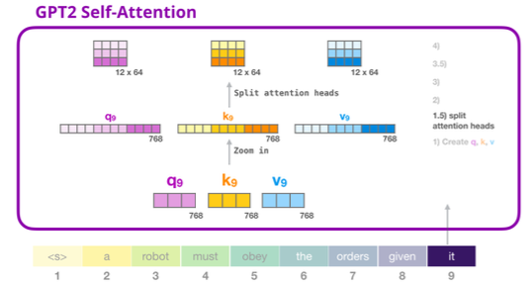
2. CLIPCap
GPT-2 (Generative Pretrained Transformer 2) is a language model based on the Transformer architecture announced by OpenAI in 2019, an unsupervised learning model, trained on the task of predicting the next word in a sentence.
Application in ClipCap: Used for text generation task based on semantic information of CLIP model, to create natural and complete captions.
35
Notes:
GPT-2 (Generative Pretrained Transformer 2) là mô hình ngôn ngữ dựa trên kiến ​​trúc Transformer được OpenAI công bố vào năm 2019, một mô hình học không giám sát, được đào tạo về nhiệm vụ dự đoán từ tiếp theo trong câu.
Ứng dụng trong ClipCap: Được sử dụng cho nhiệm vụ tạo văn bản dựa trên thông tin ngữ nghĩa của mô hình CLIP, để tạo chú thích tự nhiên và hoàn chỉnh.
GPT-2 có thể học các tác vụ ngôn ngữ như đọc, tóm tắt và dịch từ văn bản thô mà không cần sử dụng dữ liệu đào tạo dành riêng cho lĩnh vực đó.
Mô hình GPT-2 được huấn luyện với tác vụ dự đoán từ tiếp theo khi đã biết tập hợp những từ trước đó.
Định dạng của dữ liệu đầu vào yêu cầu một token đặc biệt đánh dấu vị trí bắt đầu của một chuỗi . Sau mỗi lần mô hình sinh ra một token mới, token này sẽ được thêm vào chuỗi đầu vào và chuỗi mới này sẽ trở thành đầu vào của mô hình trong bước lặp tiếp theo. Quá trình này sẽ được lặp lại liên tục cho đến khi token được sinh ra, đánh dấu sự kết thúc của caption.

Slide 36
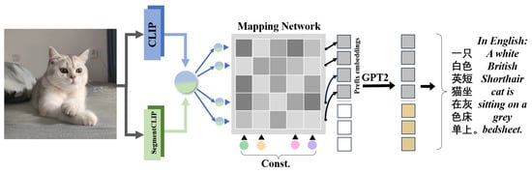
2. CLIPCap
ClipCap's key – Mapping Network
Mapping Network (key component of paper/model) to transform/match CLIP encoding (output of CLIP) to word embedding (input of GPT-2)
Using Prefix-tuning technique for language model, with Transformer network architecture, makes the model significantly lighter,
36
Notes:
Mapping Network (key component của paper/model) để biến đổi CLIP encoding (output của CLIP) về word embedding (input của GPT-2).
sử dụng kỹ thuật Prefix-tuning cho language model
Prefix-tuning đề xuất rằng thay vì điều chỉnh tất cả các tham số của mô hình, ta chỉ cần thêm một chuỗi các vector (prefix) vào đầu vào của mô hình. Các vector này sẽ được tối ưu hóa để cải thiện hiệu suất cho nhiệm vụ cụ thể mà không làm thay đổi các tham số gốc của mô hình.
Khi sử dụng prefix-tuning, mô hình ngôn ngữ (như GPT hoặc BERT) sẽ nhận thêm một chuỗi prefix (có thể là một chuỗi vector) trước khi xử lý đầu vào thực sự. Các vector này được huấn luyện để điều chỉnh cách mà mô hình hiểu và sinh ra ngôn ngữ cho một nhiệm vụ cụ thể, như phân loại văn bản, trả lời câu hỏi, hoặc sinh văn bản.
với hướng tiếp cận (prefix-tuning, đóng băng model), thì nhóm tác giả đề xuất sử dụng kiến trúc Transformer cho Mapping Network. Mạng Transformer sử dụng cơ chế global attention trên các token input sẽ giúp giảm số tham số yêu cầu với cái chuỗi dài và làm tăng kích thước prefix, từ đó cải thiện kết quả của mô hình.

Slide 37
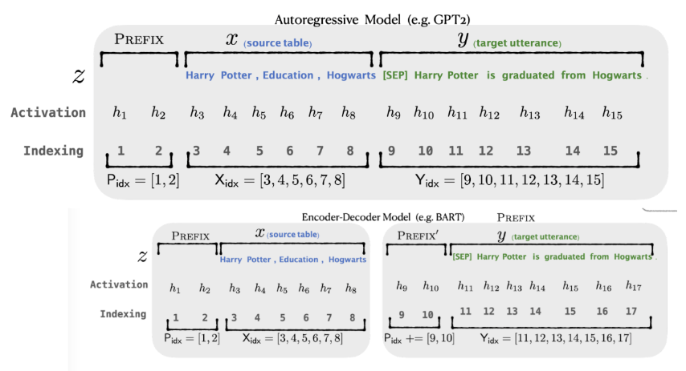
2. CLIPCap
Prefix Tuning and why we use it?
If we want to train the language model to produce a specific target word, “pretraining”/pre-training relevant phrases will strengthen the conditional validation of the language model for the desired output.
37
Notes:
Nếu chúng ta muốn điều khiển language model để tạo ra một từ đích cụ thể, việc "prepending"/chuẩn bị trước các cụm từ có liên quan sẽ giúp tăng xác suất có điều kiện của language model cho đầu ra mong muốn.
Với mô hình tự hồi quy tuyến tính như GPT-2, phương pháp prefix-tuning sẽ thêm các prefix học được vào trước x, y và thu được activations h1 và h2, với chiều dài prefix = 2 như trong hình minh hoạ. Từ đó chúng ta sẽ thu được ma trân P θ có thể huấn luyện chứa các tham số với số chiều của prefix nhân với số chiều của activation vectors. Và đối với các chỉ số khác, các activations sẽ giống như mô hình fine-tuning thông thường khác với các tham số φ.

Slide 38
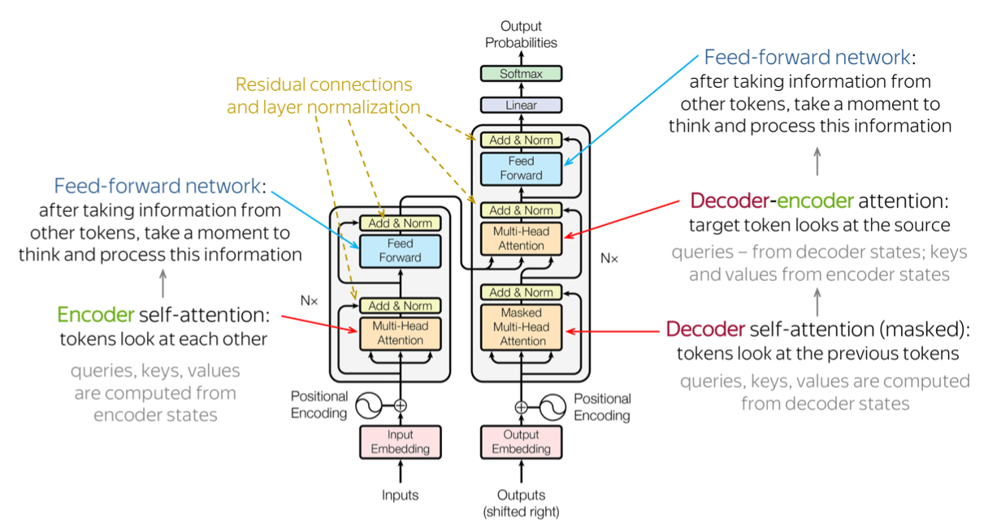
2. CLIPCap
Transformer
Minimize the number of words for long sentences.
Transformer includes 2 inputs
- CLIP visual encoding
- Learned constant input: Stores important information learned about CLIP encoding from multi-head attention, helping to optimize the language model when encountering new data.
38
Notes:
Giảm thiểu số lượng cho những câu dài.
Transformer gồm 2 input
- CLIP visual encoding
- Learned constant input: Lưu lại những thông tin quan trọng học được về CLIP encoding từ multi-head attention, giúp tối ưu language model khi gặp data mới.

Slide 39
2. CLIPCap
Using beam search to generate caption:
Beam Initialization: Generate beam_size beams from the prompt or embedding.
Token Prediction: The model predicts the next token for each beam and computes log-likelihood scores.
Beam Update: Select the top beam_size sequences with the highest scores and update the states.
Stopping Check: Stop the process if all sequences have ended or reached the maximum length.
Return Results: Return the list of generated sequences, sorted by their scores.
39
Notes:
Khởi tạo Beam: Tạo beam_size beam từ embedding
Dự đoán Token: Mô hình dự đoán token tiếp theo cho mỗi beam và tính toán điểm log-likelihood.
Cập nhật Beam: Chọn các chuỗi beam_size hàng đầu có điểm cao nhất và cập nhật trạng thái.
Kiểm tra Stopping: Dừng quy trình nếu tất cả các chuỗi đã kết thúc hoặc đạt đến độ dài tối đa.
Trả về kết quả: Trả về danh sách các chuỗi đã tạo, được sắp xếp theo điểm của chúng.

Slide 40
2. CLIPCap
ClipCap Limitations
CLIP will often produce good results on tasks that are recognized across many datasets of common objects, but still struggles with tasks with complex, abstract, or domain-specific objects.
E.g: Task classification on medical dataset, counting number of objects in images, distinguishing different product models, estimating relative distance between objects.
40
Notes:
CLIP thường sẽ cho ra kết quả tốt với các task nhận dạng trên khá nhiều dataset về các đối tượng phổ biến, nhưng vẫn gặp trở ngại trước những task với đối tượng trừu tượng, phức tạp, hay chuyên môn hoá.

Slide 41
IV
Experiments & Results
41

Slide 42
1. Metrics
NLP-based Metrics:
ROUGE: Measures longest common subsequence.
BLEU: n-gram precision.
METEOR: focusing on the alignment of words and phrases.
SPICE: measuring the semantic similarity based on propositions extracted from the captions.
Image-Specific Metrics:
- CIDEr: Cosine similarity of TF-IDF weighted n-grams.
42
Notes:
Số liệu dựa trên NLP:
ROUGE: Đo chuỗi con chung dài nhất.
BLEU: độ chính xác n-gram.
METEOR: tập trung vào sự liên kết của các từ và cụm từ.
SPICE: đo độ tương đồng về mặt ngữ nghĩa dựa trên các mệnh đề được trích xuất từ ​​chú thích.
Số liệu cụ thể theo hình ảnh:
- CIDEr: Độ tương đồng cosin của n-gram có trọng số TF-IDF.

Slide 43
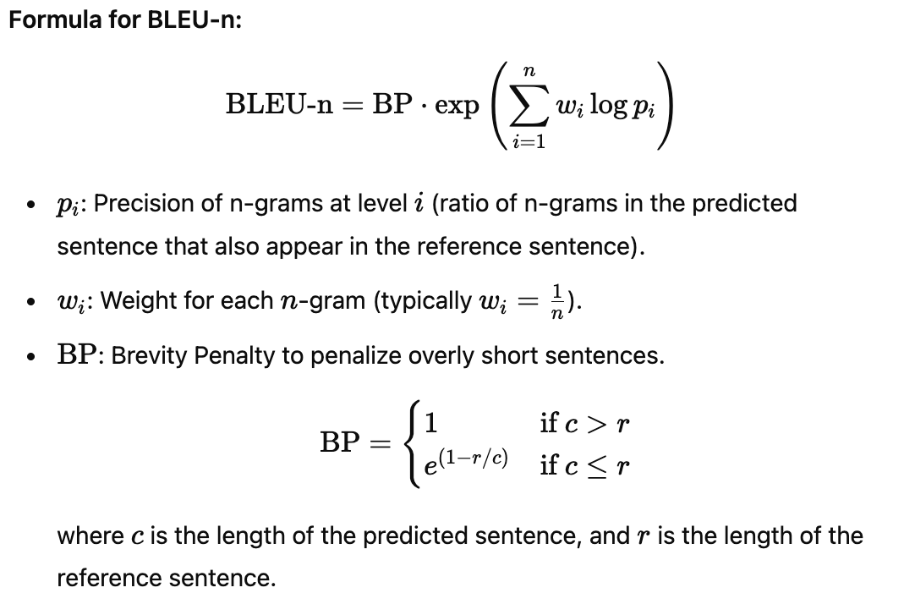
1. Metrics
BLEU (Bilingual Evaluation Understudy)
BLEU is a metric based on n-gram overlaps between the predicted sentence and reference sentences.
BLEU Variants:
BLEU-1: Uses unigram precision (n=1) BLEU-2: Uses bigram precision (n=2)
BLEU-3: Uses trigram precision (n=3) BLEU-4: Uses 4-gram precision (n=4)
43
Notes:
BLEU là một phép đo dựa trên sự chồng chéo n-gram giữa câu dự đoán và câu tham chiếu.

Slide 44
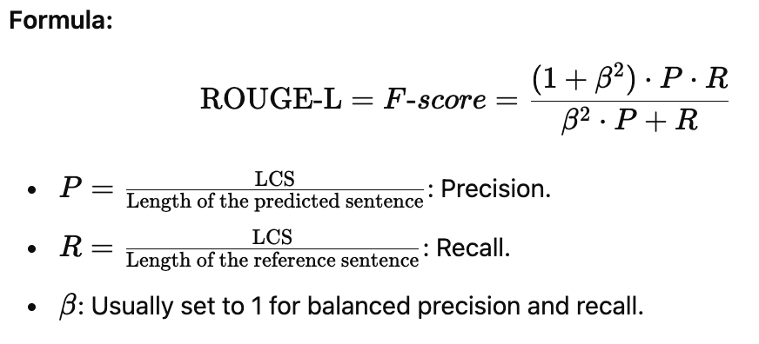
1. Metrics
ROUGE-L (Recall-Oriented Understudy for Gisting Evaluation)
ROUGE-L measures the longest common subsequence (LCS) between the predicted and reference sentences.
44
Notes:
ROUGE-L đo chuỗi chung dài nhất (LCS) giữa câu dự đoán và câu tham chiếu.

Slide 45
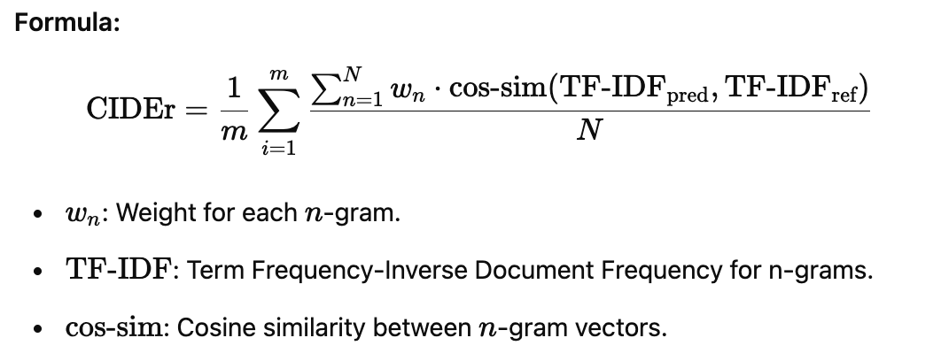
1. Metrics
CIDEr (Consensus-based Image Description Evaluation)
CIDEr measures the similarity between the predicted and reference sentences using Term Frequency-Inverse Document Frequency (TF-IDF) weighting.
45
Notes:
CIDEr đo mức độ tương đồng giữa câu dự đoán và câu tham chiếu bằng cách sử dụng trọng số Tần suất thuật ngữ-Tần suất tài liệu nghịch đảo (TF-IDF).

Slide 46
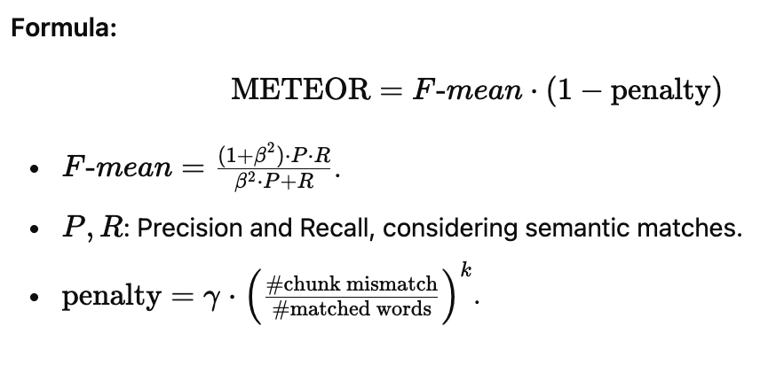
1. Metrics
METEOR (Metric for Evaluation of Translation with Explicit ORdering)
METEOR evaluates precision, recall, and semantic matching (e.g., synonyms, stemming).
46
Notes:
METEOR đánh giá độ chính xác, và độ khớp ngữ nghĩa (ví dụ: từ đồng nghĩa, từ gốc).

Slide 47
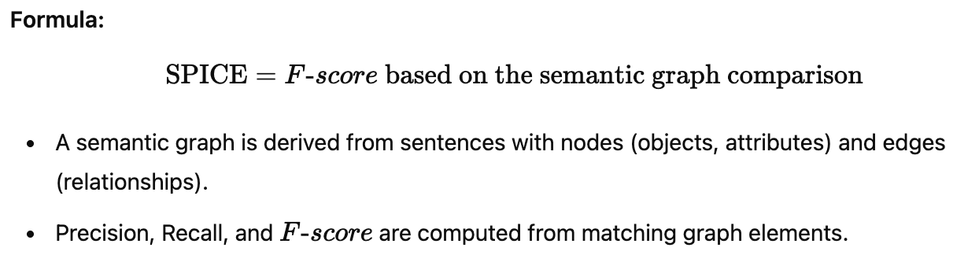
1. Metrics
SPICE (Semantic Propositional Image Caption Evaluation)
SPICE evaluates the semantic similarity of predicted and reference sentences using scene graphs.
47
Notes:
SPICE đánh giá mức độ tương đồng về mặt ngữ nghĩa của câu dự đoán và câu tham chiếu bằng biểu đồ cảnh.

Slide 48
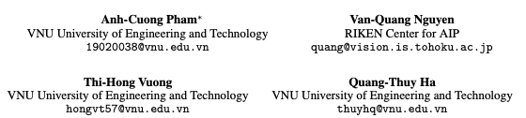
2. Dataset
KTVIC Dataset is a comprehensive Vietnamese image captioning dataset centered on daily life activities.
Dataset Details:
+ Images: 4,327 (Train: 3769 , Test: 558)
+ Captions: 21,635 in Vietnamese (Train: 18.845 , Test: 2.790)
48

Slide 49
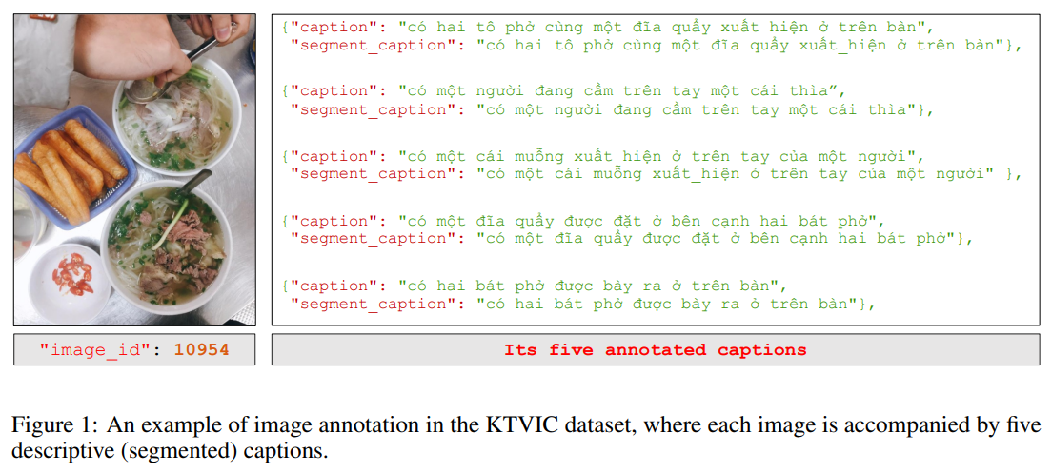
2. Dataset
Original:
+ Images: 4,327 (Train: 3769 , Test: 558)
+ Captions: 21,635 in Vietnamese (Train: 18.845 , Test: 2.790)
Train-Validation-Test split Details:
Train images: 3015 | Validation images: 754 | Test images: 558
Train captions: 15075 | Validation captions: 3770 | Test captions: 2790
49

Slide 50
2. Dataset
Guildline:
Ensure each caption consists of a minimum of 10 Vietnamese words.
Only describe visible activities and objects included in the image.
Exclude names of places, streets (e.g., Chinatown, New York), and numerical details (e.g., apartment numbers, specific TV times).
Allow the use of familiar English words like laptop, TV, tennis, etc.
Structure each caption as a single sentence in continuous tense.
Omit personal opinions and emotions from annotations.
Permit annotators to describe activities and objects from various perspectives.
Focus solely on describing visible "thing" objects.
Disregard ambiguous "stuff" objects lacking clear borders
If there are 10 to 15 objects of the same category or species, annotators may omit them in captions.
50

Slide 51
3. Training Strategies
 | EfficientNet_v2+ Transformer | CLIPCap
Learning rate | 1e-6 | 1e-6
Scheduler | ReduceLROnPlateau factor: 0.1; patience: 1 | ReduceLROnPlateau factor: 0.1; patience: 1
Optimizer | Adam | Adam
Loss Function | CrossEntropyLoss | CrossEntropyLoss
Batch_size | 64 | 16
Early stopping | patience: 3 | patience: 3
Epochs | 200 (Stop at 117) | 50 (stop at 40)
Accelerator | Kaggle (GPU P100) | Kaggle (GPU P100)
Training Time | 9064s | 13771s
51

Slide 52
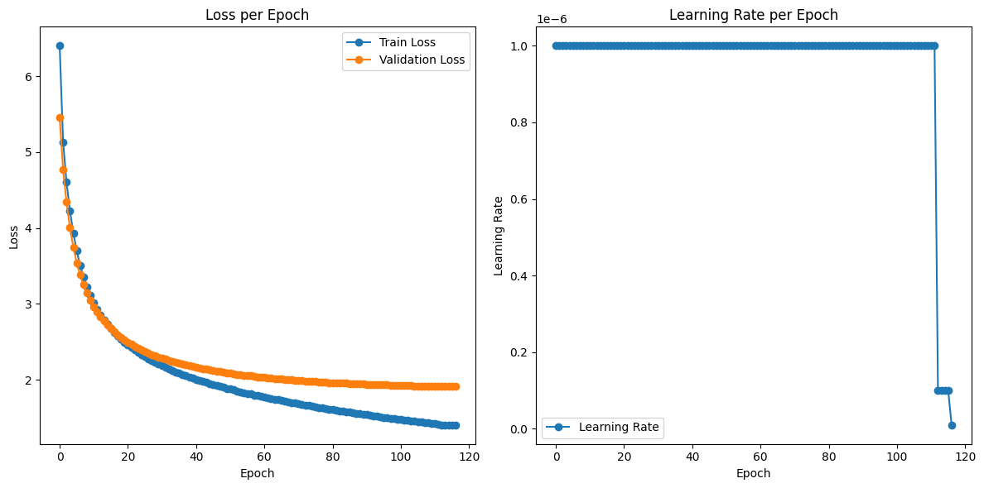
3. Training Strategies
EfficientNet_v2 + Transformer
Learning rate reduce from 1e-6 to 1e-7 at epoch 113
1e-7 to 1e-8 at epcoh 117
Early stopping at epoch 117
52

Slide 53
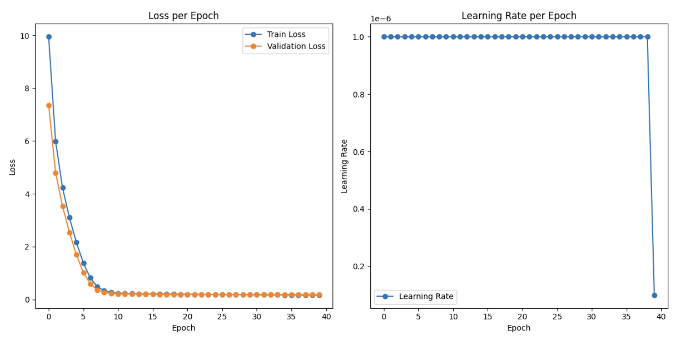
3. Training Strategies
CLIPCap
Learning rate reduce from 1e-6 to 1e-7 at epoch 40
Early stopping at epoch 40
53

Slide 54
4. Results
Model | BLEU-1 | BLEU-2 | BLEU-3 | BLEU-4 | ROUGE-L | CIDEr | METEOR | SPICE
EfficientNet_v2 + Transformer | 0.6120 | 0.4604 | 0.3387 | 0.2572 | 0.4895 | 0.6282 | 0.2995 | 0.0782
CLIPCap | 0.6731 | 0.5437 | 0.4316 | 0.3431 | 0.5204 | 0.8127 | 0.3194 | 0.0829
CLIPCap’s overall performance is superior. CLIPCap scores higher than EfficiencyNet_v2 + Transformer in all metrics => CLIPCap generate descriptive sentences closer to the ground truth.
+ CLIPCap better captures important semantic and grammatical features in descriptive sentences. (through CIDEr, SPICE, METEOR)
+ In all BLEU phenomena, CLIPCap scores higher, with the largest difference in BLEU-2 and BLEU-3 => CLIPCap better reproduces consecutive phrases in the ground truth.
+ Higher ROUGE reflects CLIPCap’s better coverage of important words/phrases from ground truth.
54
Notes:
Hiệu suất tổng thể của CLIPCap vượt trội hơn. CLIPCap có điểm cao hơn so với EfficiencyNet_v2 + Transformer ở ​​tất cả các số. Điều này cho thấy CLIPCap có khả năng mong đợi các câu mô tả gần với sự thật cơ bản hơn.
Độ chính xác về ngữ nghĩa (CIDEr, SPICE, METEOR) CLIPCap nắm bắt tốt hơn các đặc ngữ nghĩa và ngữ pháp quan trọng trong các câu mô tả.
Ở mọi hiện tượng BLEU, CLIPCap đều có điểm cao hơn, với độ chênh lệch lớn nhất ở BLEU-2 và BLEU-3 => CLIPCap tái hiện tốt hơn các cụm từ liên tiếp trong sự thật mặt đất.
ROUGE point cao hơn phản ánh CLIPCap có độ phủ tốt hơn đối với các từ/cụm từ quan trọng từ ground Truth.

Slide 55
V
Conclusion & Future works
55

Slide 56
Conclusions
In this study, I compared two Image Captioning models: EfficientNet_v2 + Transformer and CLIPCap, with the aim of evaluating the performance of these models on popular metrics such as BLEU, ROUGE, CIDEr, METEOR and SPICE.
The experimental results show that CLIPCap outperforms EfficientNet_v2 + Transformer on all evaluation metrics. This may be due to CLIPCap taking better advantage of the relationship between images and language thanks to its architecture.
The CLIPCap model achieved the highest BLEU-1 score (0.6731) and had the highest CIDEr score (0.8127), demonstrating its ability to describe images in more detail and accurately.
However, the major weakness of CLIPCap is that the training time is much longer than EfficientNet_v2 + Transformer (13771 seconds compared to 9132 seconds), which may cause difficulties in practical implementation, especially when there are limitations in computational resources.
56
Notes:
Trong nghiên cứu này, tôi đã so sánh hai mô hình Chú thích ảnh: EfficientNet_v2 + Transformer và CLIPCap, với mục đích đánh giá hiệu suất của các mô hình này trên các số liệu phổ biến như BLEU, ROUGE, CIDEr, METEOR và SPICE. Kết quả thử nghiệm cho thấy CLIPCap vượt trội hơn EfficientNet_v2 + Transformer trên tất cả các số liệu đánh giá. Điều này có thể là do CLIPCap tận dụng tốt hơn mối quan hệ giữa hình ảnh và ngôn ngữ nhờ vào kiến ​​trúc của nó. . Mô hình CLIPCap đạt điểm BLEU-1 cao nhất (0,6731) và có điểm CIDEr cao nhất (0,8127), chứng tỏ khả năng mô tả hình ảnh chi tiết và chính xác hơn. Tuy nhiên, điểm yếu lớn nhất của CLIPCap là thời gian đào tạo dài hơn nhiều so với EfficientNet_v2 + Transformer (13771 giây so với 9132 giây), điều này có thể gây khó khăn trong việc triển khai thực tế, đặc biệt là khi có hạn chế về tài nguyên tính toán.

Slide 57
Future works
Trainer Time Optimization:
+ Investigate techniques such as pruning, knowledge distillation, or architecture transformation to reduce training time without sacrificing performance.
Variations in loss functions:
+ Experiment with loss functions such as Focus Loss, Label Smoothing Loss, or custom ones to improve performance, especially for imbalanced or complex data.
Data Augmentation:
+ Apply techniques such as cropping, rotating, or adding noise to images to improve performance, preferably with small batch models like CLIPCap.
Hyperparameter Tuning:
+ Prioritize learning rate, scheduler, or patience to improve trainer training.
Additional research on early stopping:
+ Prioritize stopping or extend long training times (especially CLIPCap) to increase overall performance.
57
Notes:
CLIPCap cho thấy hiệu suất vượt trội hơn so với EfficientNet_v2 + Transformer trong bài toán image captioning, đặc biệt là ở khả năng nắm bắt ngữ nghĩa và tái hiện cụm từ chính xác. Điều này có thể do CLIPCap tận dụng hiệu quả hơn mối quan hệ giữa hình ảnh và ngôn ngữ nhờ vào kiến trúc của nó.

Slide 58
VI
DEMO
58

Slide 59
Thanks
for listening
59

Slide 60
References
From Show to Tell: A Survey on Deep Learning-based Image Captioning
KTVIC: A Vietnamese Image captioning Dataset on the Life domain
EfficientNetV2: Smaller Models and Faster Training
ClipCap: CLIP Prefix for Image Captioning
CLIP: Connecting Text and Images
CLIP prefix captioning. Github
60

